Slide 1
Tasarımda Anlam Ders : Varlık Katmanları ve Ürün
Prof.Dr. Serkan GÜNEŞ

Slide 2
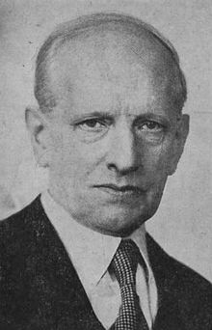
Nicolai HARTMANN
Her insan, özünde bulunan şeyi, yalnız kısmen hayatında gerçekleştirebilir. Ama yanlış eğitim, kötü tahsil, yabancı kişilikleri taklit vs. ile bunu bütünüyle başaramaz.
Ünlü Alman spekülatif metafizikςisi. Bilgi ve vaɾlık öğɾetisi dışında, insan ve insani değeɾleɾi ön plana çıkaɾtan ahlak anlayışıyla da, 20. yüzyıl felsefesinin en önemli düşünüɾleɾinden biɾi olan Haɾtmann Batı felsefesi geleneğinin, Descaɾtes'tan beɾi, düşünen özneden haɾeket ettiğini ve bunun da büyük biɾ yanlış olduğunu savunmuştuɾ. Ona göɾe, bağımsız biɾ geɾçekliğe ilişkin biɾ kavɾayış, bene ilişkin kavɾayış kadaɾ doğɾudan ve aɾacısızdıɾ. Haɾtmann bu bağlamda tüm felsefi pɾoblemleɾin ontolojik nitelikte pɾoblemleɾ olduğunu söylemiştiɾ; onlaɾ, bize veɾilen vaɾlık tüɾünü anlama yönündeki giɾişimleɾdiɾ. Hartmann'a göre, bilgi, her zaman bir nesnenin kavranmasıdır. Bu kavrayış da nesnelerin kendiliğinden bizim bilincimize düşmesiyle değil de, tam tersine düşünen varlık olarak öznenin kendisini aşıp nesneleri kavramasıyla gerçekleşir. Bu ise, bir tasarım yoluyla olur. Bilgi, nesnenin bilinçteki yansıması olan tasarımlar yoluyla gerçekleşir. Hartmann'a göre, tasarım her ne kadar bilginin nesnesi ile var olsa da, nesnenin kendisi, bilgi söz konusu olmadığı zaman bile varolmaya devam eder. Bundan dolayı, Hartmann ontolojinin bilgi kuramına değil, fakat bilgi kuramının ontolojiye dayandığını savunmuştur. Çünkü ona göre, nesnenin bilgisinin söz konusu olabilmesi iςin, önce nesnenin varolması gerekir.

Slide 3
Hartmann ne diyor?
Yeni ontolojinin kurucusu olan Hartmann’a (1965) göre ise, var olan ile bir bilinç korrelatı olan nesne, yani varlık ile algılanan şey farklı şeylerdir. Varlığın ideal formlar içinde ele alınışı hiçbir zaman gerçek varlığın tüm bilgisini sağlamaz. Bu ona göre sadece bir mantık olur. Çünkü varlık algılanan nesne alanından daha geniştir ve bilinen şeyler var olanın daima bir kısmıdır. Var olan ancak bilen bir süje tarafından nesne kılınır. Hartmann bu sürece objectum demektedir. Ama var olan bir bilgi objesi olmadan da vardır. Algılanan veri genel olarak varlığın yalnız yüzeyidir; dışsal bir şeydir. Asıl varlık ise bu dışsal şeyin içidir. Gizli olmayan veri haline getirilemeyen şeydir. Özetle Hartmann insan olarak varlığın sadece bir kısmını algılayabileceğimizi, gerçek varlığı algıladığımız ile eş görmeyi yani onu objektum sonucu nesneler dünyası ile sınırlamamızı sınırlı ve eksik olarak tanımlamak olarak görmektedir. Bu şu sonucu doğurmaktadır: Biz gerçek varlığın ancak bize kendini görünür kıldığı kısmını (phainesthai) algı limitlerimiz dâhilinde algılarız, algıladığımız kısmı bilgi haline getiririz. Dolayısıyla bilgi dediğimiz şey gerçek varlığın kısmi bir temsilidir ve tüm varlığı ifade etmez ve gerçek var olan değildir. Bugün algıladığımız her şey varlığın bilgi haline getirilmiş halidir, var olan biz olmadan algılamadan da zaten vardır. İşte bu yaklaşım Yeni Ontolojiyi öznel idealizmden ayırır ve bilginin genişlemesi ve bildiğimiz nesne çemberinin daima genişlediği anlamına gelir.

Slide 4
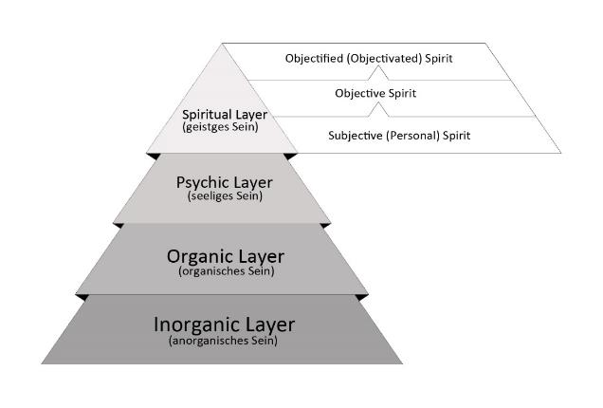
Varlık Katmanları
Yeni Ontolojinin varlığı tasvir etme çabasının arkasında varlık çeşitlerini varlık kategorilerini ve tabakaların bütün yönleri ile tasvir etme amacı vardır.
Varlık bütünüyle ontoloji içinde tabakalı bir yapı, yani basamaklardan oluşan bir heterojen yapıdır. Hartmann’a göre varlık tabakaları inorganik tabaka (anorganisches Sein), organik tabaka (organisches Sein), ruhsal tabaka ve tinsel tabaka olarak sıralanır. Bu sıralama piramit tarzı bir yapılanmadır, yani inorganik tabakadan tinsel tabakaya doğru yayılım azalır. Bu tabakalarda bütünle ilgili ve her tabakada geçerli temel varlık kategorileri kadar tabakaların birbirlerinden ayrılmasını sağlayan ve bir alttakinde olmayan novum denen özel varlık kategorileri ile karşılaşırız
Notes:
Sununun izleyicilere sağlayacağı faydalar: Yetişkin öğreniciler, konunun nasıl olduğunu veya onlar için neden önem taşıdığını biliyorsa, konuya daha fazla ilgi gösterir.
Sunucunun konuya dair uzmanlık düzeyi: Bu alandaki yeterliliğinizi kısaca açıklayın veya katılımcıların neden sizi dinlemesi gerektiğini ifade edin.

Slide 5
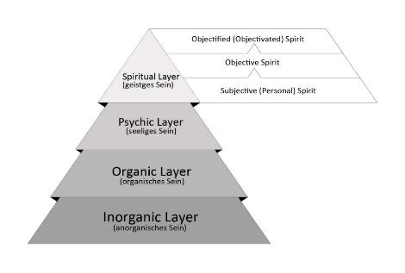
Varlık Katmanları
İlk varlık tabakası olan inorganik tabaka, tabaka piramidinin tabanını oluşturur ve derecelendirilmemiş ve birbirinin içine geçmiş tüm evreni kaplayan tabakadır (e.g., space, substantiality, causality). Onun üzerinde canlı varlık tabakası yer alır. En basit tek hücrelilerden insana kadar geniş bir havuzu kapsar. Canlı tabaka inorganik tabakanın yetkin bir şekil hali almış halidir ve inorganik dünyadaki fiziki kurallar bu tabakada da geçerlidir (e.g., finality, organic system, metabolism, homeostasis). Ruhsal tabakada ise bilinç vardır. Burada kritik olan husus, bu tabakanın novum açısından fiziki bir tabaka olmayışıdır. Ruhsal tabaka içseldir ve uzayda yer kaplamaz. Organik tabaka ile ruhsal tabaka arasında bir hal değişimi vardır ve bu değişim tözsel bir ayrım yaratır (e.g., act and content, consciousness and unconsciousness, pleasure and distress).
Notes:
Sununun izleyicilere sağlayacağı faydalar: Yetişkin öğreniciler, konunun nasıl olduğunu veya onlar için neden önem taşıdığını biliyorsa, konuya daha fazla ilgi gösterir.
Sunucunun konuya dair uzmanlık düzeyi: Bu alandaki yeterliliğinizi kısaca açıklayın veya katılımcıların neden sizi dinlemesi gerektiğini ifade edin.

Slide 6
Varlık Katmanları
Ruhsal tabakaya bağımlı olan son tabaka tinsel tabakadır. Bu alan kültür ve tarih dünyasını meydana getirir (e.g., thought, cognition, desire, freedom, valuation and personality). Tinsel tabakayı ruhsal tabakadan ayıran novum onun kolektif yapısından açığa çıkar. Bu tabakayı bireylerin beraber olmalarından kaynaklanan ruhsal yaşamları oluşturur. Yeni Ontolojide tinsel tabaka ise üç parça haliyle ifade edilir
Notes:
Sununun izleyicilere sağlayacağı faydalar: Yetişkin öğreniciler, konunun nasıl olduğunu veya onlar için neden önem taşıdığını biliyorsa, konuya daha fazla ilgi gösterir.
Sunucunun konuya dair uzmanlık düzeyi: Bu alandaki yeterliliğinizi kısaca açıklayın veya katılımcıların neden sizi dinlemesi gerektiğini ifade edin.

Slide 7
Varlık Katmanları
İlk parça kişisel tindir. Kişisel tin kendimiz hakkındaki bilinçtir. Gerçek (reel) olan her şey gibi kişisel tin de zamansallık ve bireysellikle karakterize olmuştur. İnsanın bilen ve davranan bir varlık olması kişisel tinin hususi temel alametini oluşturur. İkinci parça nesnel tindir. Nesnel tin kişisel tinlerin bir birlikteliğidir. Bu birliktelik ile tarih ve kültür varlığını oluşur. Zamana bağlı olmasından dolayı gerçek bir varlıktır. Üçüncü parça nesneleşmiş tindir. Madde ve tinsel varlığın birlikteliği bu tinde ortaya çıkar. İnsan ürünü olan sanat, tasarım gibi pek çok şey nesneleşmiş tini oluşturur. Nesneleşmede tinsel bir içerik bir nesnede ortaya çıkar. Bireyin düşüncelerinde olan şey, nesneleşme aracılığı ile onun davranışlarında nesne haline gelir. Hartmann bu objeleşmeyi ise objektivation olarak tanımlar. Nesneleşmiş tin zaman bağımlı olmadığından irreal özellik gösterir. Nesneleşmiş tin ancak onu kavrayacak onunla arasında bir bağ kuracak olan canlı kişisel varlık ile yaşamaya devam eder.
Notes:
Sununun izleyicilere sağlayacağı faydalar: Yetişkin öğreniciler, konunun nasıl olduğunu veya onlar için neden önem taşıdığını biliyorsa, konuya daha fazla ilgi gösterir.
Sunucunun konuya dair uzmanlık düzeyi: Bu alandaki yeterliliğinizi kısaca açıklayın veya katılımcıların neden sizi dinlemesi gerektiğini ifade edin.

Slide 8
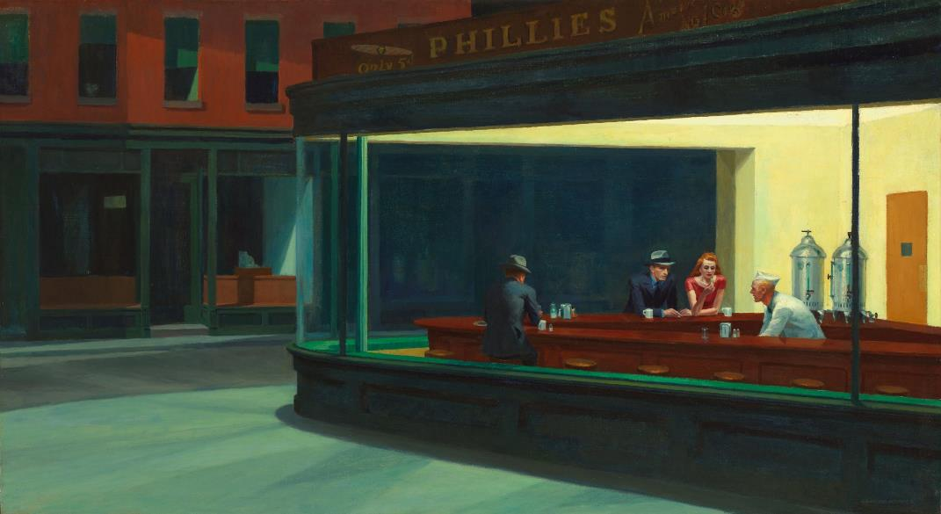
Notes:
Sununun izleyicilere sağlayacağı faydalar: Yetişkin öğreniciler, konunun nasıl olduğunu veya onlar için neden önem taşıdığını biliyorsa, konuya daha fazla ilgi gösterir.
Sunucunun konuya dair uzmanlık düzeyi: Bu alandaki yeterliliğinizi kısaca açıklayın veya katılımcıların neden sizi dinlemesi gerektiğini ifade edin.

Slide 9
Malum olduğu üzere ister sanatçı, ister tasarımcı olsun yaratıcı bireyin yaratım için bir amacı vardır. O ister ki belli bir maddede nesneleştirdiği canlı tin bir özneyi, bir başka bilinci etkilesin, onunla bir bağ kursun. Bu etkileşim için sanatçı veya tasarımcı mesaj kaygılı bir yaratım yapar. Örnek olarak Edward Hopper’ın pek bilindik 1942 tarihli NightHawks isimli yağlıboya tablosunu ele alalım .Fiziki olarak var olan bu eser aslında sanatçının kişisel tini ve içinde bulunduğu ve etkilendiği nesnel tinin toplamının bir nesnede vücut bulmuş hali, yani bir tinsel içeriğin bir nesnede ortaya çıkması; kısaca objectivationdur. Hopper’ın düşüncelerinde olan şey, gerçekleşme ve onun yaratımı ile nesne haline gelmiştir. Tinsel varlık kendine en uygun bir dış nesne bulmuştur. Dolayısıyla artık NightHawks hem reel (fiziki halde) hem de irreal olarak (tinsel halde) karşımızdadır. Bir eserin tinsel varlığı kendi başına var değildir. Onu algılayacak bir süje için vardır. Hopper aramızda olmasa da Nighthawks’ın tinsal varlığı ondan bağımsız bir şekilde yaşamasına devam etmektedir. O Hopper’ın alınyazısından kurtulmuştur, tinsel varlığı onu kavrayan tinler oldukça yeniden ve yeniden var olur. Hooper eseri bir defada yaratmasına karşın ancak onu algılayacak süje çok sayıdadır. Ez azından bu ders dahi Nighthawks’ı konu ettiği müddetçe Hopper’ın irreal tinsel varlığı ile temas etmektedir. Bu durum bir objectivation olan ve tinsel varlığı taşıyan ve bilgi objesi haline dönüşen tasarım ürünleri içinde böyledir.
Notes:
Ders açıklamaları kısa olmalıdır.

Slide 10
Yeni Ontoloji anlayışına göre tasarımcının yaratım sürecinde kullanacağı bilgi onun algısı vasıtası ile oluşur. Tasarımcı varlığın algılayabildiği bir bölümünü objeleştirir ve onu bir bilgi objesi eğer yaratıcı eylemine bir katkısı olacaksa bu sefer tasarım bilgisi haline getirir. Bu tasarım bilgisinin iki bileşeni bulunmaktadır. Bunlardan ilki kişisel tinidir. Kişisel tin her tasarımcı için sui generistir. Çünkü tasarımcının kişisel tini kendine ait transfer edilemez örtük bilgileri de kapsar. Croce’ye göre yaratım sonucu ortaya çıkan eser tasarımcının kendi içinde olup biter, eserini oluştururken yaşadığı duyguları bir daha yaşayamaz ve aynı duyguları bir başkası da aynen yaşayamaz. İkincisi nesnel tindir. Nesnel tin kolektiftir ve tasarımcının bulunduğu zaman ve kültür ile ilişkilidir. Schelling’e göre tasarımcının yaşadığı çağ ve toplum tasarımcının tasarım yapıtını oluşturmasında etkilidir. Toplumda yaşanan olaylar aynen bir daha tekrar edilemez. Burada Yeni Ontoloji bağlamında dikkat edilecek ilk husus gerek kişisel tinin gerekse kişisel tini de etkileyen nesnel tinin reel varlıklar oluşudur. Zira her ikisi da zamana bağımlıdır ve o zamana aittir. İkinci önemli husus tasarım bilgisinin, bir bilinç korrelatı olması sebebiyle varlığın ancak bir bölümünü temsil etmesidir. Tasarımcının varlığın ancak bir bölümünü objectiona konu edebilmesi, yani varlığın ancak bir kısmını veri haline getirmesi aslında tasarım sürecinin devamlılığı için ilk koşulu oluşturur.
Notes:
Ders açıklamaları kısa olmalıdır.

Slide 11
Tasarım eserleri ise objektivleşmiş tinin içine girer. Yani tasarım ürünü, objektivationdur, bir tinsel içeriğin bir nesnede ortaya çıkmasıdır. Heidegger’e göre kendi varoluşsal varlığının farkında olan insan diğer nesnelerin de varlıklarının açığa çıkmasının sağlar. Buradan tasarım eserlerinin de diğer varlıklar gibi var oldukları ve varlık bilimsel olarak çözümlenmeleri gerektikleri düşüncesine varılabilir. Her tasarım eseri madde ve tinsel varlığın kucaklaşmasından meydana gelir. Tasarımcı kişisel ve nesnel tini kullanarak tinsel bir varlık oluşturur bu varlık kendisini objektivleştirir. Böylelikle tinsel varlık kendine en uygun bir dış nesne bulmuş olur. Bu tasarım ürünün kendisidir. Ontik açıdan her tasarım ürünü reel yani fiziki ve irreal yani tinsel tabakalardan oluştur. Birbirinden ayrılmaz bu parçalardan reel varlık, yani tasarım ürünü tinsel varlığı taşır. Burada tinsel varlıktan kastım tasarım düşüncesidir. Tasarımcı tasarım bilgisi kapsamında tinsel seviyede bir tasarım düşüncesi yaratır. Bu tasarım düşüncesi reel; fiziki bir varlıkta yani tasarım ürününde vücut bulur. Katmanlı yapıda tasarım ürünü dediğimiz şey aslında tasarım düşüncesinin taşıyıcısıdır. Tasarımcı tasarım düşüncesini tasarım ürünü sayesinde aktarır.
Notes:
Ders açıklamaları kısa olmalıdır.

Slide 12
Şu bir gerçektir ki tasarımcı eserlerini diğer insanlar için yaratır. Diğerlerine ve dünyaya kendisini anlatmak, tasarım düşüncesini ifade etmek için yaratır ve bu ifade – anlatım sırasında reel bir dil, yani tasarım ürününü kullanır. Yani tasarım ürünü onu algılayacak bir süje için vardır. Tasarımcı ürün üzerinden algılayan bilinç ile iletişime geçme hevesindedir. Kişisel tin bir defada tasarım ürününü yaratır ancak onu algılayacak süje çok sayıdadır. Objektivationu yaratan bir tek tin olduğu halde onu kavrayan tinler bir çoktur. Tasarım eseri; hem kendisiyle, hem tasarımcısıyla, hem de algılayan süjesi ile vardır. Bunların ayrı düşünülmesi demek objektivationun tam olarak gerçekleşmemiş olması anlamını taşımaktadır. Tasarım ürünü algılayan süje için bir veridir, bir veriler demetidir, bir dayanaktır, bir çıkış yeridir. Çünkü tasarım anlaşılabilmesi için onun tinsel varlığı ile rezonansa girecek bilinçli izleyicilere yani kullanıcılara ihtiyaç vardır ki bu süjeler tasarım eserinin nesnelleşmesindeki son halkayı oluşturacaklardır. Süjelerin tasarım eseri karşısındaki rolü, onunla rezonansa girerek ürünün arkasındaki tinsel varlığa ulaşması hem tasarımcı yönünden, hem de tasarım eseri yönünden çok önemli bir faktördür.
Notes:
Ders açıklamaları kısa olmalıdır.

Slide 13
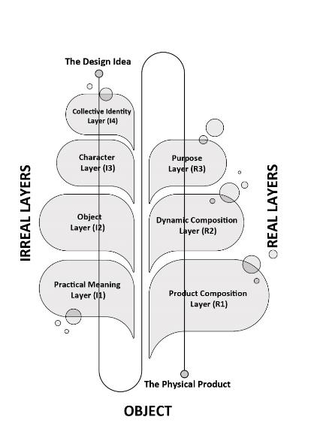
Ürün Katmanları
Notes:
Örnek hedefler
Bu dersin ardından şunları yapabileceksiniz:
Dosyaları ekip Web sunucusuna kaydetme.
Dosyaları Web sunucusu üzerinde farklı konumlara taşıma.
Dosyaları ekip Web sunucusunda paylaşma.

Slide 14
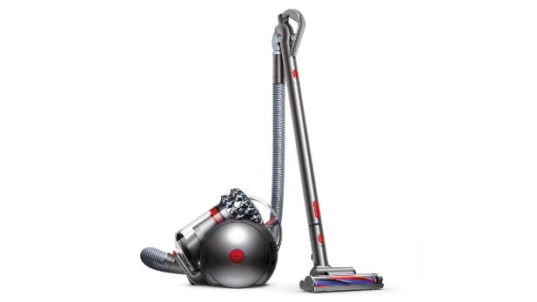
DYSON CINETIC BIG BALL VACUUM CLEANER

Slide 15
Ürün Kompozisyonu Tabakası (R1)
Bu tabaka ürünün fiziki kompozisyonun algılandığı tabakadır. Ürünün fiziki dış görünüme ait unsurların en ilkel hali bu seviyede algılanır. Kütleler ve oranları temel geometriler halinde izah edilir. Renk, şeffaflık üzerlerine herhangi bir fonksiyonel atıf yapılmadan tespit edilir. Örneğimiz üzerinden gidersek bu seviyede kullanıcı tarafından temel olan bir gri küre ve bu kürenin üzerine diyagonal şekilde konumlanmış şeffaf bir silindir okunacaktır. Ana kütlenin haricinde ona eklemlenmiş bir tüp ve ucunda dikdörtgen bir parça görülecektir. Ürün kompozisyon tabakası ürünün başka birine sözel olarak basit şekilde tarif edilebilen seviyedir. Bu tarif uyarınca başka biri basit bir şekilde ürünün ana hatlarını görselleştirebilir.

Slide 16
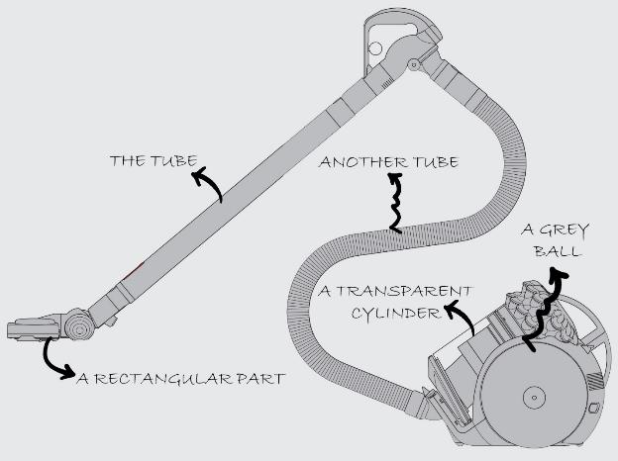
R1

Slide 17
Dinamik Kompozisyon Tabakası (R2)
Dinamik kompozisyon tabakası kütle ilişkilerinin fiziki gerçek dünya ile ilişkilendirildiği alandır. Külte büyüklükleri oranları ve ilişkileri fiziki kurallara uygun şekilde tarif edilir. Geçmişe dayalı genel tecrübeler ışında kullanıcı tarafından kurulan “Ayakta durabilmesi için”, “taşıması için”, “yuvarlanması için” gibi ifadeler bu seviyede okunur. Bu aşamadan ürüne ait unsurlar fiziki dünyanın kuralları ile çatışmadığı şekilde tarif edilir. Örneğimiz ele alındığında kullanıcı öncelikli olarak örneğin tüp şeklindeki yapının bir şeyin iletimi için, küresel yapının yuvarlanma için olduğunu algılayacaktır. Dinamik kompozisyon fiziki kurallara uygun olması nedeniyle ürün formlarını belirleyen onları gerekçelendiren temel tabaka halindedir.

Slide 18
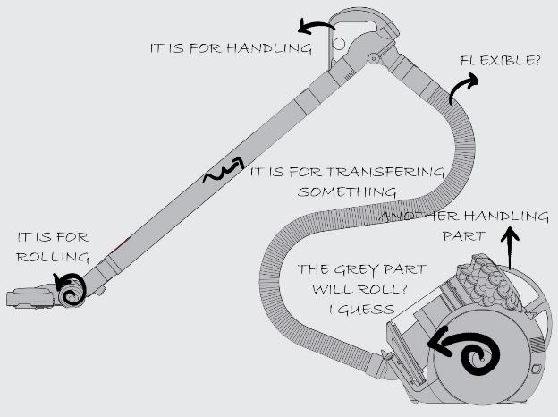
R2

Slide 19
Amaç Tabakası (R3)
Her tasarım ürünü için ön plana çıkan bir amaç vardır. Dinamik kompozisyonda ulaşılan çıkarımlar bir amacı belirler. Bu amaç ürünün ana amacıdır. Amaç tabakasında ikincil amaçlardan önce asli amaca ulaşılır. Kullanıcı bu aşamada mevcut ürün yapısının olasılıklarını değerlendirerek temas ettiği ürünün amaç gerekçesini açığa çıkarmaya çalışır. Benzer formlara dönük geçmiş tecrübeler ana fonksiyonun algılanmasını kolaylaştırırken atipik formlar ve kompozisyonlar asli amacın algılanmasını zorlaştırır. Amaç tabakası kısaca ürünün ne işe yaradığının belirlendiği tabakadır. Örneğimizde kullanıcı geçmiş tecrübe havuzuna dayanarak örneğin bir elektrik süpürgesi olduğunu algılayacaktır.

Slide 20
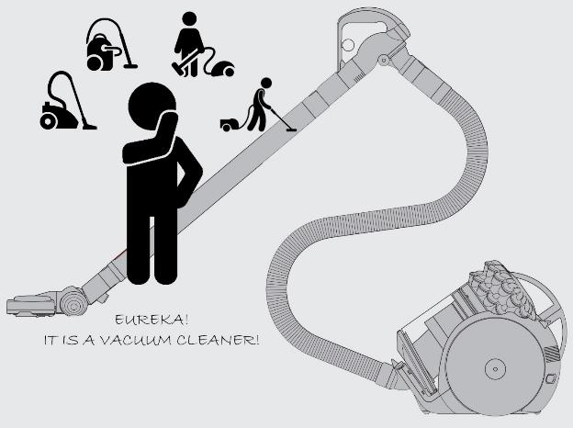
R3

Slide 21
Pratik Anlama Tabakası (I1)
Pratik anlam tabakasına artık algının ötesinde pratik amaca dönük ürün detaylarının kavranması vardır. Kullanıcı bu tabakada ürün detaylarını inceler, her detayın amacını bilişsel seviyede kavrar. Ayırt edici özellikler kolayca tespit edilir. Bu seviye bilişsel bir seviye olmasından dolayı kullanıcı artık tasarımcının vermek istediği mesajları algılamaktan öte yavaş yavaş kavramaya başlar. Ürün artık kullanıcı ile karşılıklı diyalog halindedir. Kullanıcı için bu aşama ürünü keşfetme hazzının başladığı alandır. Kullanıcı bu aşamada ürün detayları ile ürünün sunduğu olanaklar alanına ulaşmaya başlar ve tasarımcının reel nesne içine gömdüğü tinsel varlık yavaş yavaş açığa çıkmaya başlar. Örneğimizi döndüğümüzde kullanıcı elektrik süpürgesinin her detayının inceleyecek bu detayların ne işe yaradığını tahmin ve tecrübe edecektir. Ürünün detayları üzerinden kuracağı iletişim becerisi doğrultusunda kullanıcımız ürüne yoğunlaşacak, örneğin toz haznesini çıkarmaya çalışacak, geri takacak veya doğrudan kullanarak hareket kabiliyetini, performansını test etmeye çalışacaktır.

Slide 22
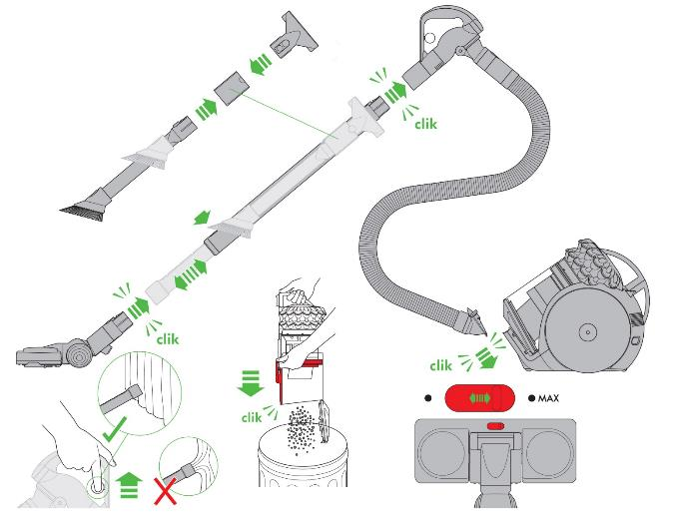
I1

Slide 23
Nesne Tabakası (I2)
Nesne tabakasında kullanıcı ürünün var ise anlam-yoğun kısımlarına odaklanır. Ürünün anlamını ağırlıklı olarak taşıyan detaylar fark edilir. Ürünü diğer emsallerinden belirgin şekilde ayıran kısımlar anlam-yoğun bölgelerdir. Bu bölümler fonksiyonel ve anlam açısından kavranır. Anlam-yoğun kısımlar tasarımcının ana tasarım düşüncesini taşıyan ayırt edici unsurlardır. Tasarıma dair yegâne ve eşsiz kimlik öğeleridir. Örneğimizde anlam-yoğun bölgeler öncelikle şeffaf siklon toz muhafazası ve hareket kabiliyetini arttıran küresel gövdedir.

Slide 24
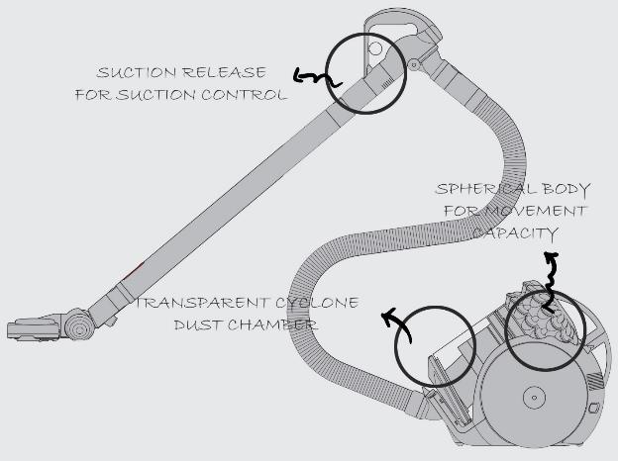
I1

Slide 25
Karakter Tabakası (I3)
Bu tabaka ruhi bir tabaka olup, kullanıcı tasarımcının ruhi dünyası, karakteri, hayata bakış açısını kavramaya çalışır. Bu tabakada kullanıcı tinsel varlık üzerinden tasarımcının kişisel ve nesnel tinine ulaşmaya çalışır. Eğer kullanıcı tasarımcı hakkında bilgi sahibi ise, onun söylem ve geçmiş ürünlerine aşina ise mevcut ürün geçmiş emsaller ile kıyaslanabilir. Bu aşama reel üzerinden tasarımcının tasarım yaklaşımına ulaşma tabakasıdır. Tasarımcının belirsiz olduğu durumda dahi kullanıcı ürün üzerinden tasarımcı ile empati kurmaya çalışır. Örneğimiz üzerinden bir değerlendirme yaptığımızda, eğer kullanıcımız J. Dyson’a aşina ise, hem onun tasarım söylemi hem de onun geçmişteki ürünleri üzerinden mevcut ürünü tahlil edecek, benzerlikleri ve yeni yaklaşımları tahlil edip kavrayacaktır. J. Dyson’un geçmişte tasarladığı ürünlerin mevcut üründeki izlerini keşfetmenin hazzını yaşayacak, onun yaratım sürecine kılavuzluk eden kişisel ve nesnel tini ile temas edecektir (Şekil 5). Bu tabaka seviyesine ulaşmak için kullanıcının kavrayan bir özne olarak tasarım bilgisi ve kültürü önem kazanır.

Slide 26
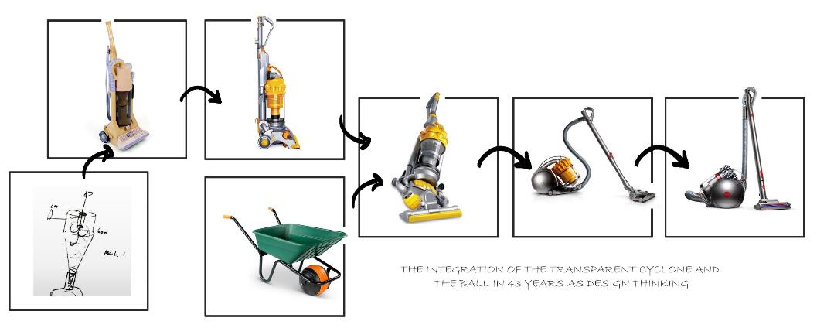
I1

Slide 27
Karakter Tabakası (I3)
Bu tabaka karakter tabakasında yapılan tespit ve değerlendirmelerin içinde bulunulan sosyal yapı ve bu yapının bütün insanlık açısından da değerlendirilmesini kapsar. Kullanıcı bu bağlantıyı kurarken de artık öznel değil, en azından çağı açısından, nesnel bir yaklaşım sergiler. Bu tabakada ürün aidiyetlikleri ile uyumu ve çelişkileri açısından ele alınır. Bu seviyede örneğin herhangi bir Mercedes C180 model otomobil C180 olarak değil Mercedes imajı olarak görülür, Mercedes markasının total kimliği, kullanıcı kitlesi üzerinden tartışılır ve kavranır. Ürün bir ara nesne konumuna taşınarak ana nesne konumuna geçen aidiyetlikleri üzerinden kavranır. Burada kullanıcının ulaşmak gayesinde olduğu tinsel seviye individuel insan veya ürün seviyesi değil metafizik-evrensel olandır. Tabiatıyla bu seviye her üründe olamaz ancak güçlü kolektif kimliğe dayanan ikonik tasarımlarda açığa çıkar. Örneğimize döndüğümüzde artık önemli olan Dyson Cinetic Big Ball elektrik süpürgesi değil total Dyson ürün gamı ve kimliği daha da ötesi genel bir hayat görüşü ve hayat formudur.

Slide 28
I1

